Slide 1

Základní škola a Mateřská škola Dobrá Voda u Českých Budějovic,
Na Vyhlídce 6, 373 16 Dobrá Voda u Českých Budějovic
EU PENÍZE ŠKOLÁM
Zlepšení podmínek pro vzdělávání na základních školách Operačního programu
Vzdělávání pro konkurenceschopnost

Slide 2
Autor | Mgr. Růžena Koubová
Vzdělávací oblast/Obor: | Člověk a příroda/Přírodopis
Třída: | VIII.
Datum tvorby: | 15.9.2013
Datum zařazení do výuky a zapsání do třídní knihy: | 18.9.2013
Jazyk: | Čeština
Název | VY_32_INOVACE_PŘ.8.52
Téma | Přírodopis pro 6.-9.ročník
Klíčová slova | Savci, vnitřní stavba těla, soustava

Slide 3
ANOTACE
Druh materiálu: | Prezentace
Ročník: | 8.
Pomůcky: | Nástěnný obraz – savci
Inovace: | Materiál slouží k výuce, k zápisu do sešitu a podporuje aktivní opakování učiva s užitím interaktivní tabule
Metodické pokyny: | Str. 5 – opakování (kontrola po kliknutí) Str. 6-9 – žáci se seznámí s vnitřními orgánovými soustavami savců - zápis do sešitu (vložené akce po kliknutí myší) Str. 16 – procvičování – žáci doplňují do vět správné pojmy, kontrolu provádí kliknutím
Očekávaný výstup: | Žák zná vnější a vnitřní stavbu těla savců, umí pojmenovat a lokalizovat vnitřní orgány, dokáže vysvětlit funkce orgánových soustav

Slide 4
Savci
Vnitřní stavba těla 2

Slide 5
Opakování
Roztřiď dané savce na
MASOŽRAVCE BÝLOŽRAVCE VŠEŽRAVCE
_____________________________________
Které svaly nazýváme dýchací?
Vyjmenuj trávicí žlázy savců.
králík
pes
medvěd
vydra
žirafa
prase
mezižeberní svaly a bránice
slinné žlázy, játra, slinivka břišní

Slide 6
Savci – vnitřní soustavy
Jaké typy cévních soustav se u živočichů vyskytují?
U kterých obratlovců se poprvé vyvinuly 2 krevní oběhy?
CÉVNÍ SOUSTAVA
- uzavřená cévní soustava
KREV = zásobuje tělo savců kyslíkem a živinami
- krevní plazma + červené krvinky, bílé krvinky a
krevní destičky
SRDCE : má 4 části (2 síně a 2 komory)
→ nedochází k mísení odkysličené a okysličené
krve, 2 krevní oběhy (malý plicní, velký tělní)
TEPLOKREVNÍ = stálá tělesná teplota cca 36-39°C

Slide 7
Savci – vnitřní soustavy
Stručně popiš nervovou soustavu rozptýlenou, žebříčkovitou, uzlinovou a trubicovitou
NERVOVÁ SOUSTAVA
centrální
mícha a mozek (více vyvinutý koncový mozek a mozeček – instinkty, pohyblivost)
mozek je uložen v mozkové části lebky
mícha probíhá míšním kanálem v páteři
obvodová
- nervy

Slide 8
Savci – vnitřní soustavy
Které smysly jsou pro savce nejdůležitější?
SMYSLOVÁ SOUSTAVA
zrak – oko má tvar koule, součástí oka je čočka (schopná zaostření) a zornice (stažitelná)
sluch – různě utvářený boltec, sluchový orgán uložený v kosti skalní (část kosti spánkové)
čich -pro savce velmi důležitý, čichové buňky v nosní dutině
chuť – v dutině ústní
hmat, čidla vnímání teploty, tlaku a bolesti – hmatové buňky v kůži

Slide 9
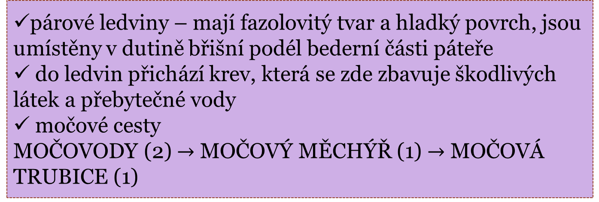
Savci – vnitřní soustavy
Co je moč a z čeho vzniká?
VYLUČOVACÍ SOUSTAVA
párové ledviny – mají fazolovitý tvar a hladký povrch, jsou umístěny v dutině břišní podél bederní části páteře
do ledvin přichází krev, která se zde zbavuje škodlivých látek a přebytečné vody
močové cesty
MOČOVODY (2) $→$ MOČOVÝ MĚCHÝŘ (1) $→$ MOČOVÁ TRUBICE (1)

Slide 10
Savci – vnitřní soustavy
Jaký význam má pro všechny organismy rozmnožování?
Vysvětli rozdíl mezi vnějším a vnitřním oplozením.
ROZMNOŽOVACÍ SOUSTAVA
oddělené pohlaví
pohlavní dvojtvárnost
vnitřní oplození - z oplozeného vajíčka se v děloze samice vyvine zárodek
většinou živorodí – mláďata po narození sají mléko
BŘEZOST – období vývinu plodu v těle samice
(klokan – 13 dní, slon – 21 měsíců, myš – 23 dní)

Slide 11
Procvičování - doplň
Močové cesty savců tvoří
………………………………………..………………….…............ .
Nervová soustava savců je ..……………. a ……………... .
………………… jsou vylučovacím orgánem savců.
Březost je ………………………………………………………… .
Srdce savců má …. síně a …… komory, jejich tělesná teplota je ……………….
Savci mají ……. krevní oběhy:
……………………………..………… .
močovody, močový měchýř a močová trubice
centrální
obvodová
Ledviny
období vývinu plodu v těle samice
2
2
stálá
2
velký tělní a malý plicní

Slide 12
Citace a zdroje
Autorem materiálu a všech jeho částí, není-li uvedeno jinak, je Mgr. Růžena Koubová.
Materiál vznikl v OP Vzdělávání pro konkurenceschopnost – projekt EU peníze školám.

